Slide 1
Retele de Calculatoare si Securitate Cibernetica
“The quieter you become , the more you are able to hear”
Rumi
Pasca Doru
Sys Admin / Ofiter in Securitate Cibernetica

Slide 2
I. Ce este o retea?
Un ansamblu de dispositive (PC-uri, routere etc.) interconectate, care pot comunica (schimba) informatii intre ele

Slide 3
Tipuri de retele
LAN – Local Area Network – ex: reteaua ta (prin cablu) de acasa;
MAN – Metropolitan Area Network – ex: reteaua extinsa, pe suprafata unui oras;
WAN – Wide Area Network – ex: Internetul;
WLAN – Wireless LAN – reteaua ta, wireless, de acasa.

Slide 4
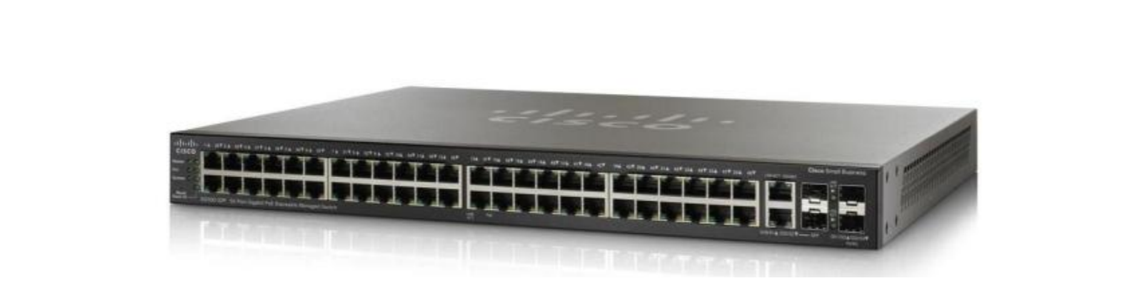
Echipamente de retea
Switch
Echipament care interconecteaza mai multe PC-uri, imprimante, telefoane IP, AP-uri etc. la aceeasi retea locala (LAN).
Se caracterizeaza prin nr. mare de porturi (24 sau 48), capabile de viteze intre 100 mbps – 10 gbps. Foloseste adresele MAC.

Slide 5
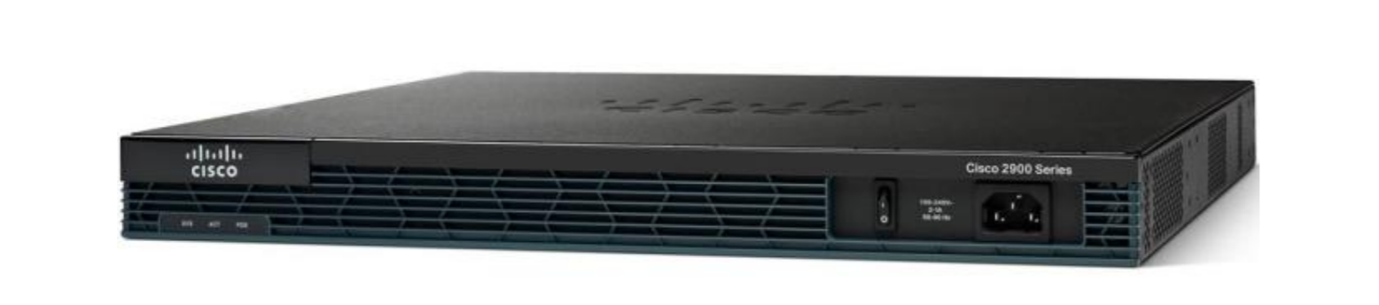
Echipamente de retea
Router-ul
Dispozitiv de retea care are scopul de a interconecta mai multe retele LAN, intr-o retea mai mare numita WAN;

Slide 6
IPv4
Tip de protocol dezvoltat in anii `80, care foloseste 32 de biti pentru definirea unei adrese (ex: 192.168.0.1);
Pe fiecare camp din cele 4 grupuri de numere pot fi alocati cate 8 biti.
(8biti x 4camp = 32 biti) => 2^32 ~ 4.2 miliarde si s-au terminat !

Slide 7
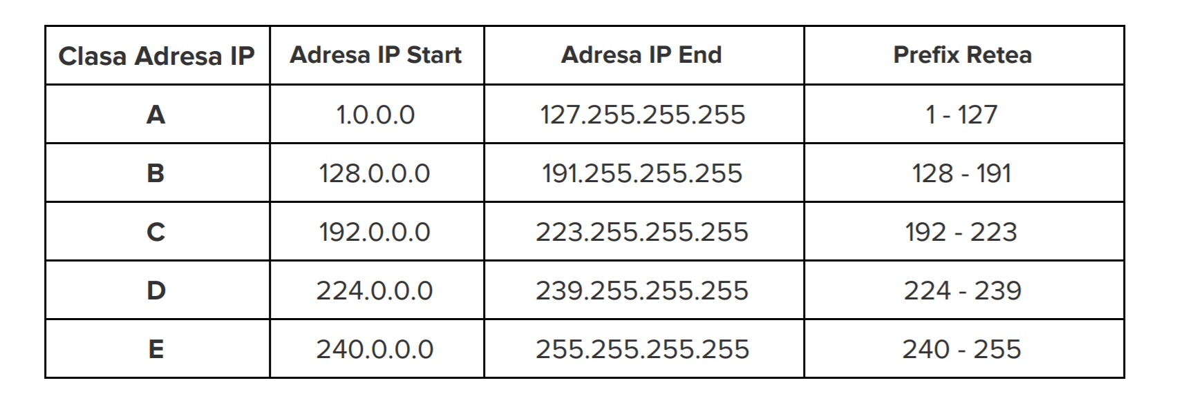
Clase de IP-uri

Slide 8
IP-uri Publice vs IP-uri Private
IP-urile publice sunt ip-uri care sunt folosite pentru a comunica (tranzita ) doar in internet (WAN)
IP-urile private sunt ip-uri care sunt folosite doar in LAN
Obs! Ip-urile private nu vor ajunge niciodata in WAN (internet ) in mod direct deoarece se foloseste un procedeu numit NAT ( Network Address Translation) care converteste IP-urile Private in cele Publice !

Slide 9
Ce este NAT-ul (Network Address Translation)
Network Address Translation (NAT) mascheaza ("translateaza") un IP Privat intr-un IP Public
Practic fara acest mecanism nu am putea accesa internetul. De NAT se ocupa Routerul (fie ca este vorba de cel al companiei tale sau a celei la care lucrezi sau ca este vorba de Routerul Wireless din sufrageriile noastre)

Slide 10

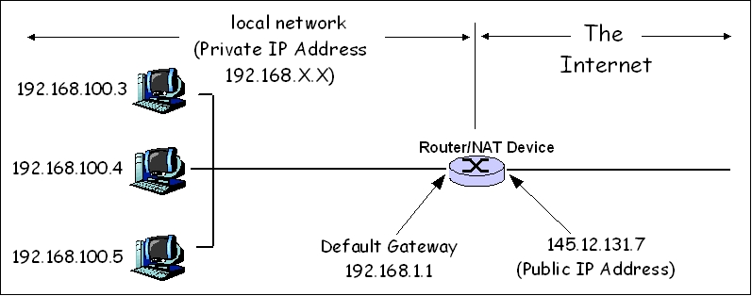
Exemplu

Slide 11
Subnetarea retelelor IPv4
Adresa de retea – (Network ID ) denumirea retelei
/24,/25/,/26 .etc – Masti de retea numarul maxim de IP-uri dintr-o retea
Masca de retea – dimensiunea unei retele
Cand vorbim de subnetare/adresare IP o adresa IP este compusa din:
1. Portiunea de Network (Retea) - aka. Masca de retea
2. Portiunea de Host - aka. diferenta: 32 - Masca

Slide 12
Tabel Subnetare
POW | 2^8 | 2^7 | 2^6 | 2^5 | 2^4 | 2^3 | 2^2 | 2^1 | 2^0
HOST | 256 | 128 | 64 | 32 | 16 | 8 | 4 | 2 | 1
SUBNET MASK | 0 | 128 | 192 | 224 | 240 | 248 | 252 | 254 | 255
C.I.D.R | / 24 | / 25 | / 26 | / 27 | / 28 | / 29 | / 30 | / 31 | / 32
3rd Octet | / 16 | / 17 | / 18 | / 19 | / 20 | / 21 | / 22 | / 23 | / 24
2nd Octet | / 8 | / 9 | / 10 | / 11 | / 12 | / 13 | / 14 | / 15 | / 16
1st Octet | / 0 | / 1 | / 2 | / 3 | / 4 | / 5 | / 6 | / 7 | / 8

Slide 13
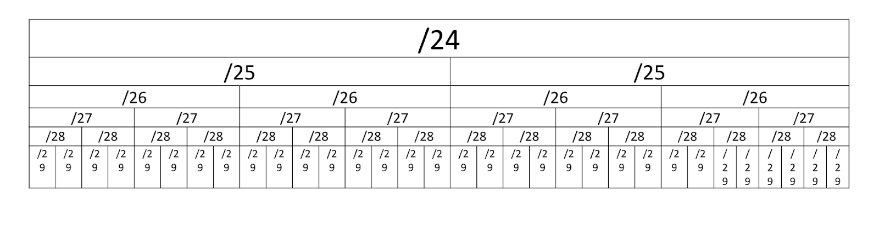
Impartire Subnet-uri

Slide 14
Cele 7 atribute ale subnetarii
Network ID :
BroadCast IP :
Primul IP Folosibil :
Ultimul IP Folosibil :
Urmatoarea Retea :
Adrese IP :
CIDR / Subnet :

Slide 15
Exercitiul 1
10.1.1.37 / 29
NET ID :
Bcast IP:
First IP:
Last IP:
Next Net:
IP Addr:
Cidr/Subnet

Slide 16
Exercitiul 2
10.2.2.88 / 27
NET ID:
Bcast IP:
First IP:
Last IP:
Next Network:
IP Addr:
CIDR/Subnet:

Slide 17
II. Securitate Cibernetica
Ce este hacking-ul??
Proces prin care un atacator il urmeaza cu scopul de a obtine acces neautorizat intr-un system (servere, retele, laptop-uri, telefoane etc.)

Slide 18
Tipuri de hackeri
I. Black hat
Hacker de tip “Black Hat”, adica un Hacker non-etic pus pe fapte (rele).
De obicei cei care sunt la inceput pe partea de CyberSecurity si PentTesting se incadreaza in aceasta categorie pentru ca vor sa invete (si nu prea stiu ce fac).
Black Hat Hackerii, sunt persoanele care fac lucruri intr-un mod total lipsit de etica si cu scopul de a se afirma, de a-si demonstra lor ca pot, Iar bineinteles (nu in ultimul rand), de a lua diferite date extrem de valoroase (ex: datele clientilor, informatii bancare, datele strict secrete ale companiei) de la diferite organizatii.

Slide 19
Tipuri de hackeri
II. Grey Hat Hacker
Hackerii de tip “Grey Hat” sunt la mijloc: nici prea buni si nici prea rai. Ce inseamna asta ? Inseamna ca ei nu sunt 100% dedicati in a face fapte rele, respectiv in a face hacking etic
Aceste persoane sunt foarte mult axate sa invete, de multe ori ne mai gandindu-se la faptul ca fac lucrurile intr-un mod ilegal si complet non-etic (pe serverele, reteaua altcuiva fara acordul acelei persoane/organizatii).

Slide 20
Tipuri de hackeri
III. White Hat Hacker (aka. Ethical Hacker sau PenTesters)
Spre deosebire de celelalte 2 categorii despre care am discutat pana acum, “White Hat Hackers” sunt Hackerii Etici (buni) care “sparg” anumite sisteme (retele, servere, laptop-uri, telefoane smart etc.) cu scopul de a descoperi vulnerabilitati pe care ulterior le vor anunta dezvoltatorului (sau administratorului) astfel incat sa le remedieze

Slide 21
Procesul de Hacking
Este alcatuit din 5 pasi :
Reconnaissance - Information Gathering
Scanning
Gaining Access
Maintaining Access
Covering Tracks

Slide 22
Procesul de Hacking
Este alcatuit din 5 pasi :
Reconnaissance - Information Gathering
Scanning
Gaining Access
Maintaining Access
Covering Tracks

Slide 23
Exemple de atacuri cibernetice
Ce este un atac cibernetic ?
Un atac cibernetic este un mijloc prin care o persoana (cu rele intentii) profita de vulnerabilitatile existente pe un anumit sistem (server, calculator, echipament de retea, aplicatie etc.)
MITM - Man in the Middle
DoS - Denial of Service
DDoS - Distributed Denial of Service
SQLi - SQL injection
XSS - Cross-Site Scripting
Harta atacurilor cibernetice in timp real https://threatmap.bitdefender.com/

Slide 24
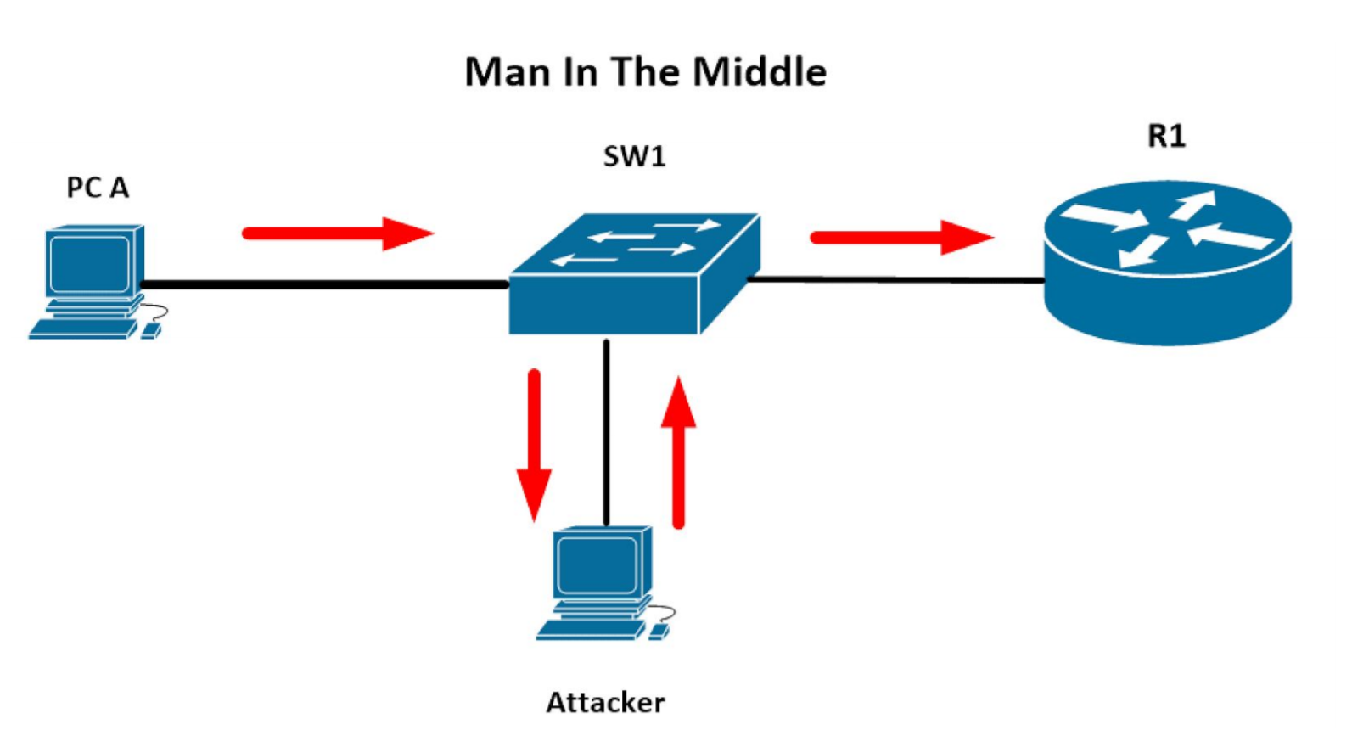
MITM - Man in the Middle
MITM este un tip de atac cibernetic cu scopul de a asculta traficul utilizatorilor conectati la aceeasi retea.
Daca se foloseste o conexiune securizata (https) , ATACATORUL poate vedea traficul efectuat de catre o persoana conectata la aceeasi retea (aceeasi retea wifi)

Slide 25
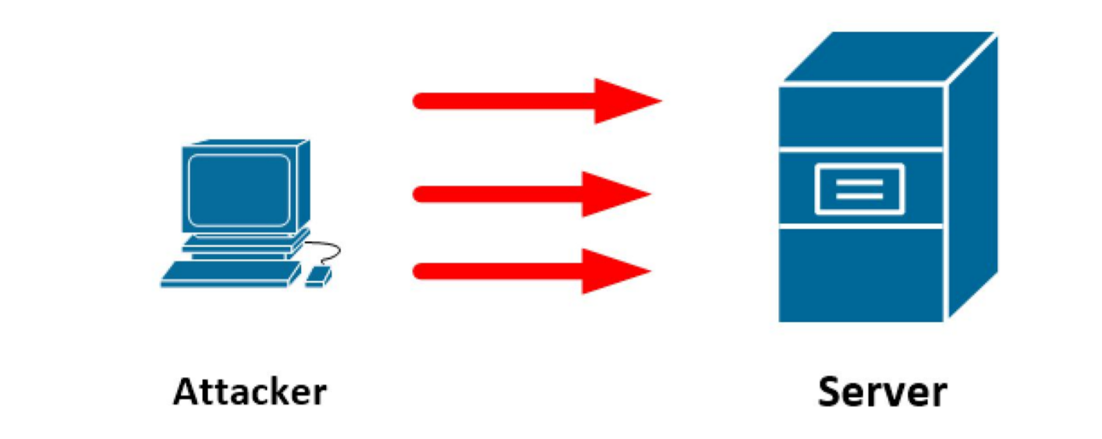
DoS (Denial of Service)
DoS este o forma de atac cibernetic cu scopul de a intrerupe (pentru o perioada de timp) functionarea unui anumit serviciu de pe un server, avand o singura sursa de trafic (atacul este facut de pe un singur calculator).

Slide 26
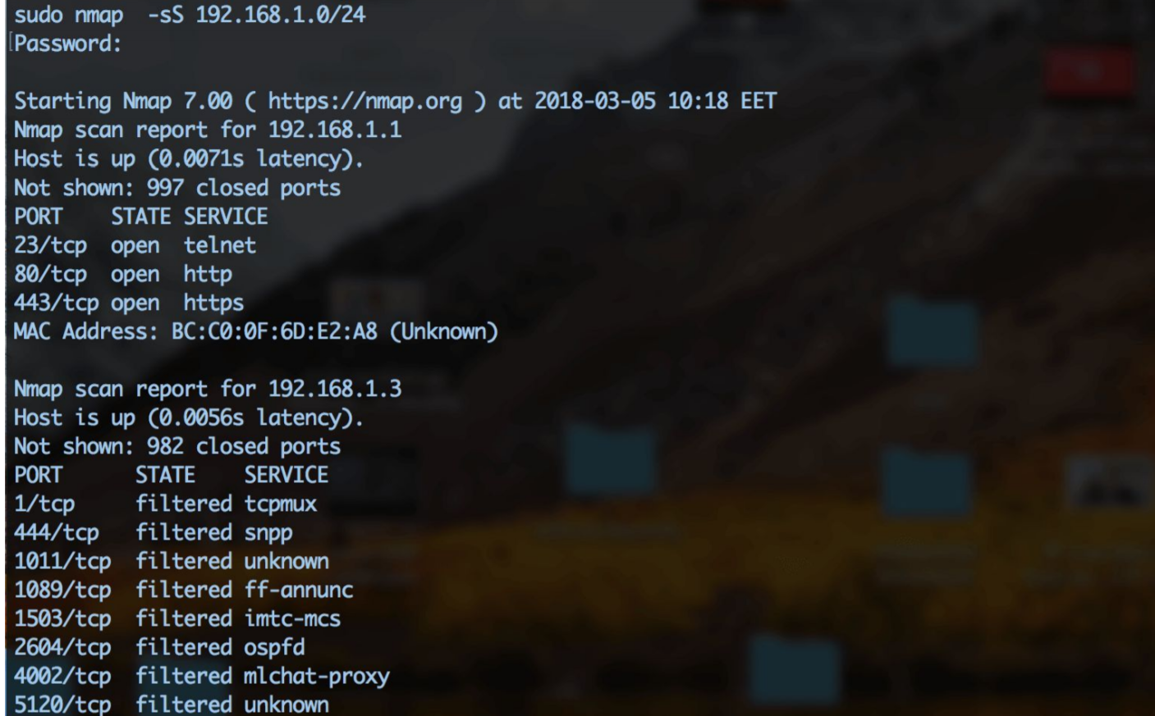
Scanare Retea
# nmap -sS 192.168.1.0/24 - -- scanarea intregii retele cu scopul de a gasi porturile deschise (TCP, folosind SYN) de pe fiecare dispozitiv (aka. PORT SCAN)
Scanarea retelei (si a componentelor ei) se face foarte usor, folosind Nmap. Nmap vine de la Network Mapper si ne ajuta sa "mapam" reteaua intr-un output (din terminal) destul de usor de inteles.

Slide 27
Firewall
Ce este un firewall?
La fel ca si un Router sau un Switch, un firewall este un echipament de retea care are scopul de a securiza (proteja) reteaua de potentialii atacatori (hackeri) din Internet.
Prin securizarea retelei, ma refer in mod special la filtrarea pachetelor (adresa IP sursa/destinatie, porturi, filtrare URL etc.) cu scopul de a nu permite accesul unei persoane neautorizate in retea.

Slide 28
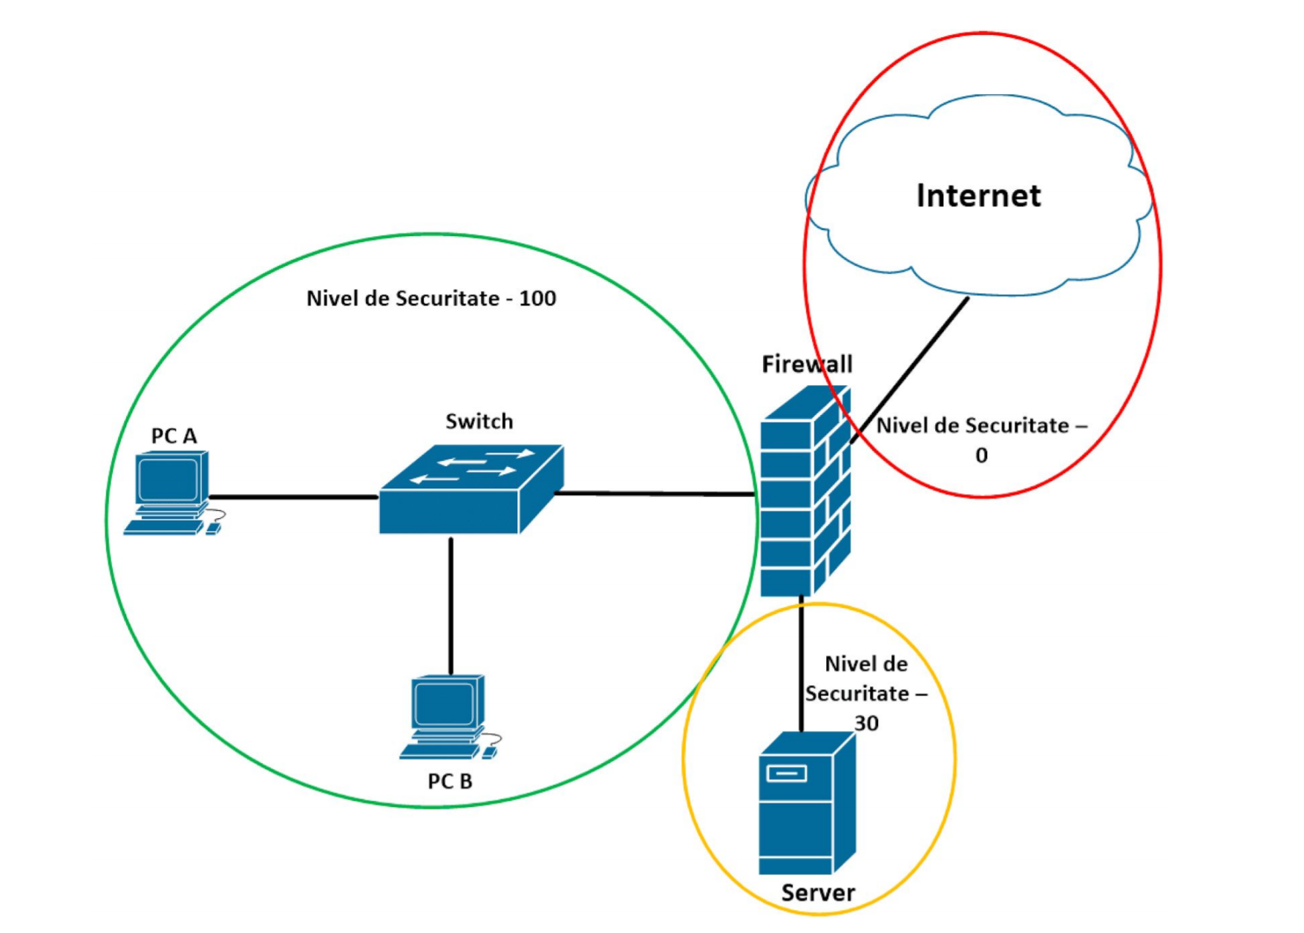
Exemplu retea cu Firewall

